Slide 1
Οι Εξαγωγικές Επιδόσεις της Περιφερειακής Ενότητας Πιερίας Επιμελητήριο Πιερίας, 03/10/2020
Δρ. Γεώργιος Κωνσταντόπουλος
Πρόεδρος ΣΕΒΕ

Slide 2
Εμπορευματικές Συναλλαγές Ελλάδας
Διάστημα: 2018-2019

Slide 3
Ελληνικές εξαγωγές ανά περιφέρεια
σε αξία (εκατ. ευρώ)
2019

Slide 4
Εξαγωγές Ελλάδας ανά Περιφέρεια
 | 2018 | 2019 | Διαφορά 19/18 | Ετήσια Τάση 19/18 | Μερίδιο 19
Αττική | 16.839,4 | 17.825,0 | 985,6 | 5,9% | 53,4%
Κεντρική Μακεδονία | 4.881,4 | 5.251,0 | 369,6 | 7,6% | 15,7%
Πελοπόννησος | 5.243,6 | 4.518,3 | -725,2 | -13,8% | 13,5%
Θεσσαλία | 1.353,9 | 1.416,9 | 63,0 | 4,7% | 4,2%
Στερεά Ελλάδα | 1.440,2 | 1.217,1 | -223,1 | -15,5% | 3,6%
Ανατολική Μακεδονία & Θράκη | 901,2 | 868,6 | -32,5 | -3,6% | 2,6%
Κρήτη | 679,8 | 633,2 | -46,7 | -6,9% | 1,9%
Δυτική Ελλάδα | 564,7 | 549,5 | -15,2 | -2,7% | 1,6%
Ήπειρος | 306,9 | 324,9 | 18,1 | 5,9% | 1,0%
Δυτική Μακεδονία | 346,9 | 309,4 | -37,5 | -10,8% | 0,9%
Νότιο Αιγαίο | 221,4 | 211,4 | -10,0 | -4,5% | 0,6%
Βόρειο Αιγαίο | 193,3 | 186,3 | -7,1 | -3,7% | 0,6%
Ιόνιο | 115,9 | 95,7 | -20,2 | -17,4% | 0,3%
Πηγή: Μελέτη Χαρτογράφησης Ελληνικών Εξαγωγών ανά Περιφέρεια, ΙΕΕΣ-ΣΕΒΕ

Slide 5
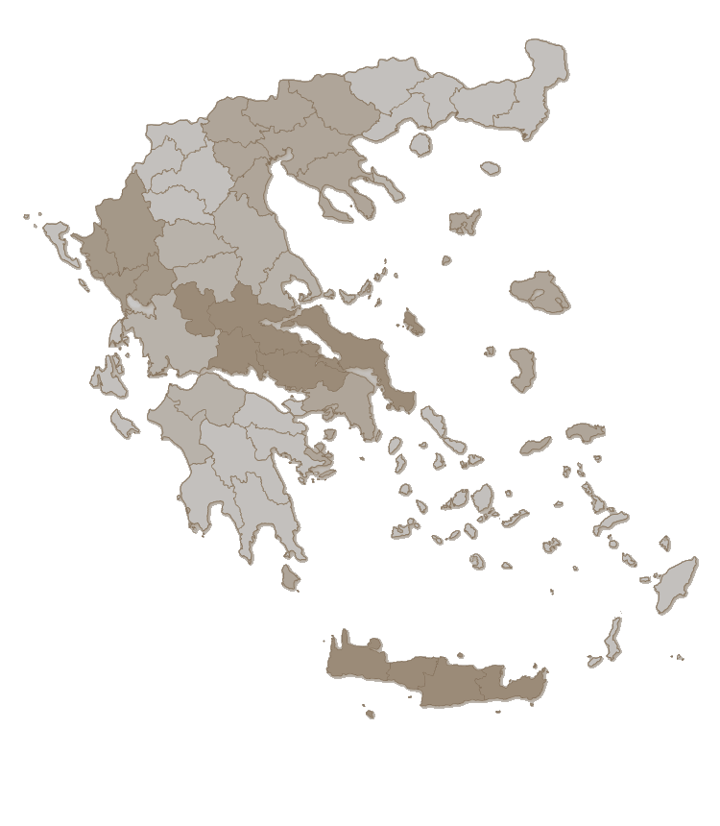
Περιφέρεια
Κεντρικής Μακεδονίας
Περιφερειακές Ενότητες
Θεσσαλονίκη
Ημαθία
Κιλκίς
Πέλλα
Χαλκιδική
Πιερία
Σέρρες

Slide 6
Κεντρική Μακεδονία
Βασικά σημεία εξωτερικού εμπορίου περιφέρειας
Εξαγωγές
2019: 5.250,9 εκατ. ευρώ (15,7% μερίδιο εξαγωγών)
Ετήσια μεταβολή 2018-19: +7,6%
Εξαγωγική επίδοση (εξαγωγές αγαθών % ΑΕΠ) 2017: 18,8%
Εισαγωγές
2019: 6.851,3 εκατ. ευρώ (24,3% μερίδιο εισαγωγών)
Ετήσια μεταβολή 2018-19: +6,7%
Εμπορικό Ισοζύγιο (έλλειμμα)
2019: -1.600,4 εκατ. ευρώ
Ετήσια μεταβολή 2018-19: +17,9%
Δείκτης επικάλυψης (εξαγωγές/εισαγωγές) 2019: 76,6%

Slide 7
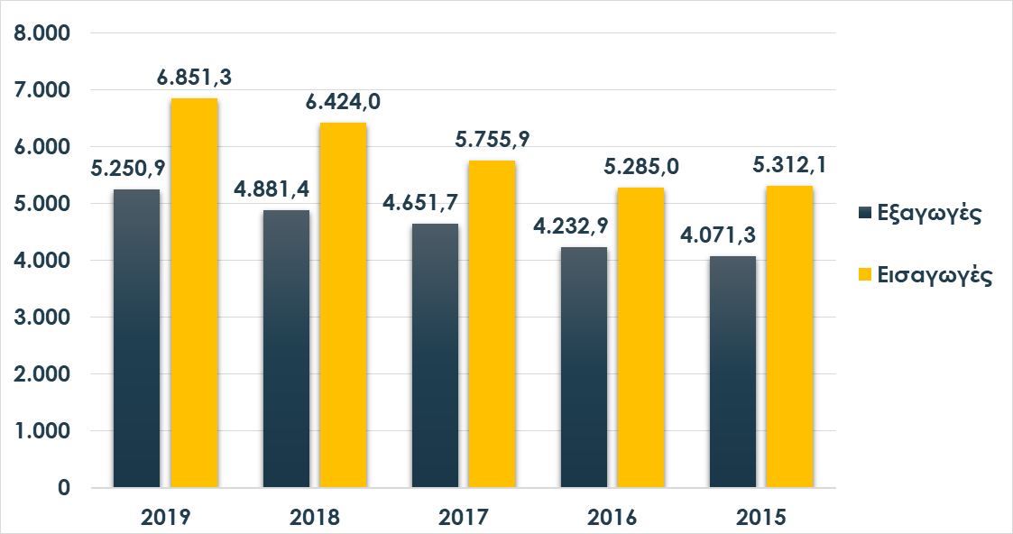
Κεντρική Μακεδονία
Εμπορευματικές συναλλαγές περιφέρειας
(ποσά σε εκατ. €) | 2019 | 2018 | 2017 | 2016 | 2015
Εξαγωγές | 5.250,9 | 4.881,4 | 4.651,7 | 4.232,9 | 4.071,3
Εισαγωγές | 6.851,3 | 6.424,0 | 5.755,9 | 5.285,0 | 5.312,1
Εμπορικό Ισοζύγιο | -1.600,4 | -1.542,6 | -1.104,2 | -1.052,1 | -1.240,7
Εξαγωγές/Εισαγωγές | 76,6% | 76,0% | 81,0% | 80,1% | 76,6%

Slide 8
Κεντρική Μακεδονία
Εξαγωγές περιφέρειας ανά κυριότερο κλάδο – top 5
Κυριότερα προϊόντα (μερίδιο κλάδου - 2019
Τρόφιμα: παρ/τα λαχανικών & φρούτων (31,3%), καρποί & φρούτα νωπά (24,3%), γαλακτοκομικά (12,0%)
Κλωστοϋφαντουργία & Ένδυση: ενδύματα & συμπληρώματα (41,4%), βαμβάκι (26,6%), υφάσματα πλεκτά (9,7%)
Χημικά & Πλαστικά: πλαστικές ύλες (41,3%), φαρμακευτικά προϊόντα (29,6%), δεψικά & βαφικά (9,2%)
Μέταλλα: αργίλιο (39,4%), χυτοσίδηρος, σίδηρος, χάλυβας (25,0%), τεχν/τα από χυτοσίδηρο (14,4%)

Slide 9
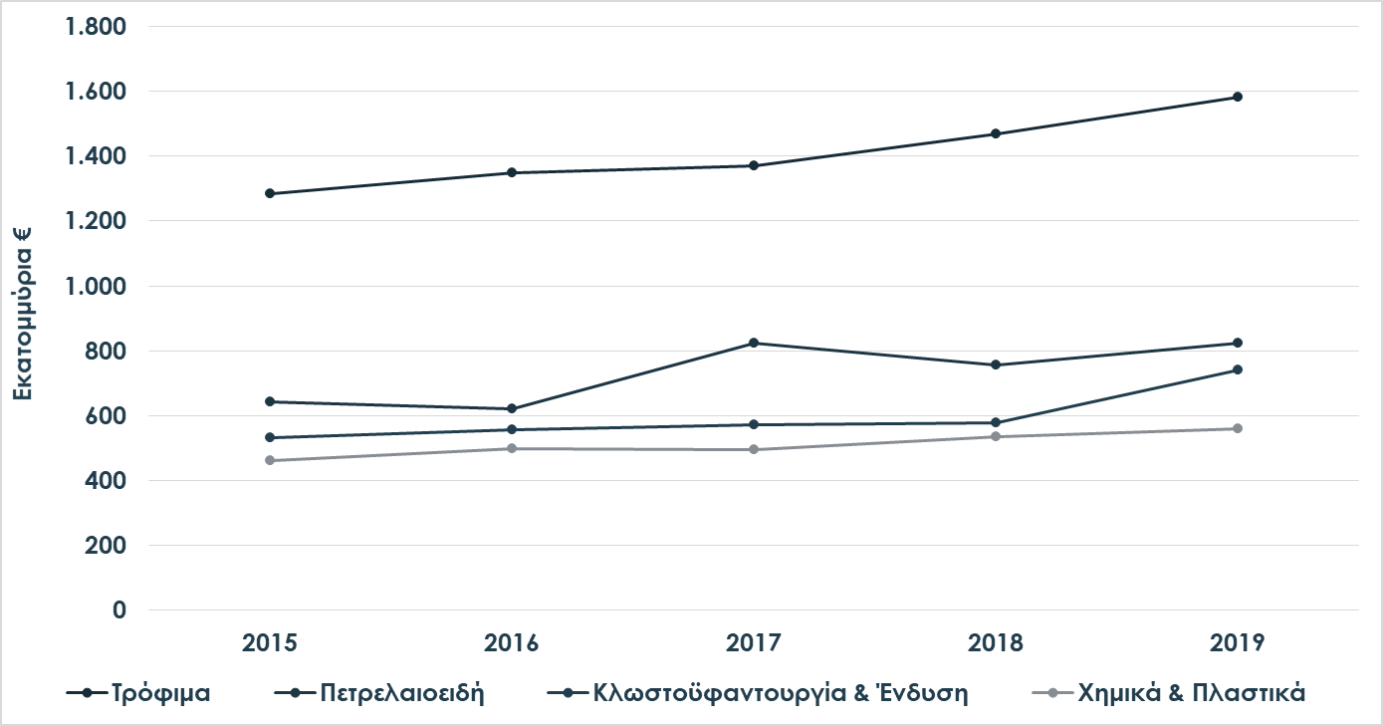
Κεντρική Μακεδονία
Διαχρονική πορεία εξαγωγών περιφέρειας ανά κυριότερο κλάδο

Slide 10
Κεντρική Μακεδονία
Εξαγωγές περιφέρειας ανά κυριότερο προορισμό – top 10
Μερίδιο 2018

Slide 11
Κεντρική Μακεδονία
Εξαγωγές ανά περιφερειακή ενότητα
(ποσά σε εκατ. €) | 2019 | 2018 | 2017 | 2016 | 2015
Θεσσαλονίκη | 3.656,5 | 3.444,7 | 3.353,5 | 2.977,5 | 2.852,6
Ημαθία | 334,8 | 329,7 | 307,0 | 319,3 | 309,2
Κιλκίς | 325,9 | 309,8 | 286,6 | 249,8 | 236,9
Πέλλα | 297,1 | 286,6 | 282,1 | 305,0 | 306,0
Σέρρες | 271,1 | 154,1 | 108,3 | 85,8 | 79,5
Χαλκιδική | 192,2 | 191,4 | 164,2 | 152,1 | 144,7
Πιερία | 173,4 | 165,1 | 150,0 | 143,4 | 142,4
Π.Ε. Θεσσαλονίκης:
1^{ος} εξαγωγικός κλάδος: Πετρελαιοειδή – Μερίδιο 22,5%
1^{ος} εξαγωγικός προορισμός: Βόρεια Μακεδονία – Μερίδιο 17,4%
Π.Ε. Ημαθίας:
1^{ος} εξαγωγικός κλάδος: Τρόφιμα – Μερίδιο 82,5%
1^{ος} εξαγωγικός προορισμός: Γερμανία – Μερίδιο 16,9%
Π.Ε. Κιλκίς:
1^{ος} εξαγωγικός κλάδος: Μέταλλα – Μερίδιο 44,4%
1^{ος} εξαγωγικός προορισμός: Γερμανία – Μερίδιο 14,0%
Π.Ε. Πέλλας:
1^{ος} εξαγωγικός κλάδος: Τρόφιμα – Μερίδιο 93,6%
1^{ος} εξαγωγικός προορισμός: Γερμανία – Μερίδιο 17,6%
Π.Ε. Χαλκιδικής:
1^{ος} εξαγωγικός κλάδος: Τρόφιμα – Μερίδιο 82,0%
1^{ος} εξαγωγικός προορισμός: Γερμανία – Μερίδιο 25,4%
Π.Ε. Πιερίας:
1^{ος} εξαγωγικός κλάδος: Τρόφιμα – Μερίδιο 55,7%
1^{ος} εξαγωγικός προορισμός: Βουλγαρία – Μερίδιο 14,8%
Π.Ε. Σερρών:
1^{ος} εξαγωγικός κλάδος: Κλωστοϋφαντουργία & Ένδυση – Μερίδιο 48,2%
1^{ος} εξαγωγικός προορισμός: Ιταλία – Μερίδιο 41,1%

Slide 12
Περιφερειακή Ενότητα
Πιερίας

Slide 13
Πιερία
Βασικά σημεία εξωτερικού εμπορίου
Εξαγωγές
2019: 173,4 εκατ. ευρώ (3,3% μερίδιο εξαγωγών στην Περιφέρεια Κεντρικής Μακεδονίας)
Ετήσια μεταβολή 2018-19: +5,0%
Εισαγωγές
2019: 110,5 εκατ. ευρώ (1,6% μερίδιο εισαγωγών)
Ετήσια μεταβολή 2018-19: -3,2%
Εμπορικό Ισοζύγιο (πλεόνασμα)
2019: 62,9 εκατ. ευρώ
Ετήσια μεταβολή 2018-19: +23,3%
Δείκτης επικάλυψης (εξαγωγές/εισαγωγές) 2019: 156,9%

Slide 14
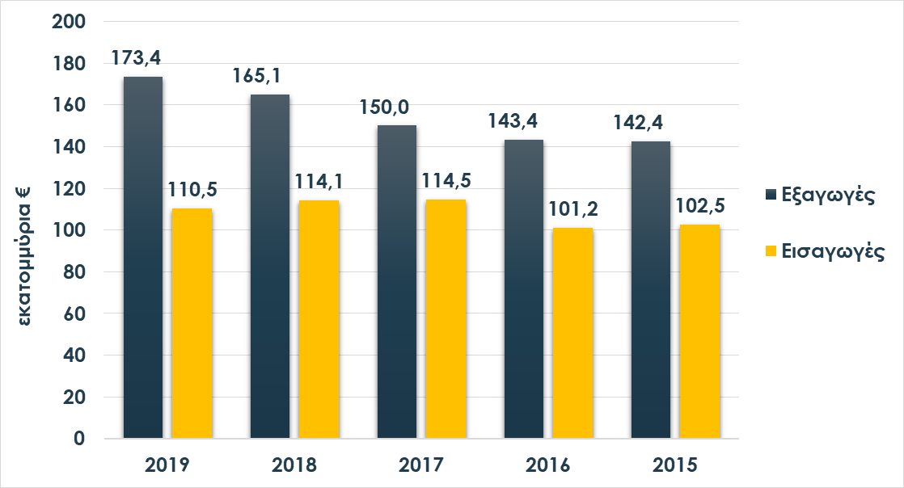
Πιερία
Εμπορευματικές συναλλαγές
(ποσά σε εκατ. €) | 2019 | 2018 | 2017 | 2016 | 2015
Εξαγωγές | 173,4 | 165,1 | 150,0 | 143,4 | 142,4
Εισαγωγές | 110,5 | 114,1 | 114,5 | 101,2 | 102,5
Εμπορικό Ισοζύγιο | 62,9 | 51,0 | 35,5 | 42,2 | 39,9
Εξαγωγές/Εισαγωγές | 156,9% | 144,7% | 131,1% | 141,7% | 138,9%

Slide 15
Πιερία
Εξαγωγές ανά κυριότερο κλάδο – top 5
Κυριότερα προϊόντα (μερίδιο κλάδου - 2019)
Τρόφιμα: παρ/τα λαχανικών & φρούτων (56,3%), καρποί & φρούτα νωπά (22,2%), Ψάρια και μαλακόστρακα, μαλάκια (10,2%)
Άλλα: παιχνίδια για παιδιά και ενήλικες(69,0%), έπιπλα (26,0%), όργανα και συσκευές φωτογραφίας (2,4%)
Ποτά & Καπνά : καπνά και υποκατάστατα καπνού (99,3%), ποτά, αλκοολούχα υγρά και ξύδι (0,7%)

Slide 16
Πιερία
Διαχρονική πορεία εξαγωγών ανά κυριότερο κλάδο

Slide 17
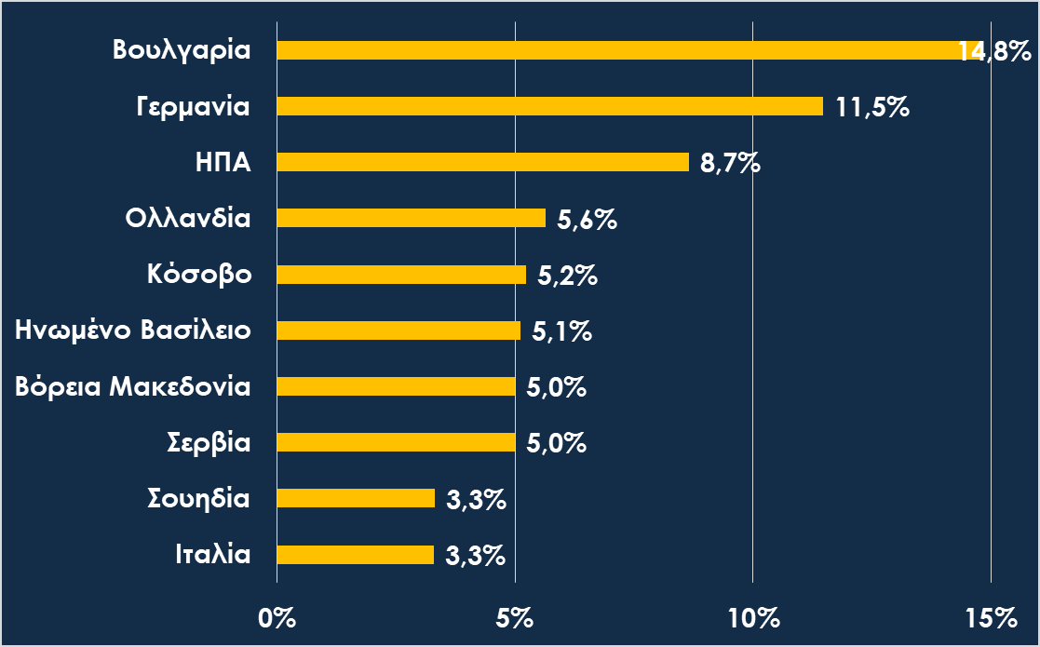
Πιερία
Εξαγωγές ανά κυριότερο προορισμό – top 10
Μερίδιο 2018

Slide 18
ΙΕΕΣ - Ινστιτούτο Εξαγωγικών Ερευνών και Σπουδών
ΣΕΒΕ - Σύνδεσμος Εξαγωγέων
Πλατεία Μοριχόβου 1 – 546 25 Θεσσαλονίκη
Τηλ.: +30 2310 535333
info@seve.gr
www.seve.gr

